Slide 1
SILAPRA
Sistem Informasi Pramubakti

Slide 2
Problem
Telepon dan Kertas
Tidak ada Tracking
Miskomunikasi dan order hilang
Status tugas tidak diketahui
LogBook Manual
Rekap Lambat
Menyita waktu dan rawan hilang
Evaluasi manajemen tidak optimal

Slide 3
TUJUAN INOVASI
Integrasi pelaporan, rekap data, dan monitoring dalam satu pintu digital.
Monitoring kegiatan pramubakti secara real-time.
Menyediakan laporan real-time dan periodik.
Meningkatkan mutu dan keselamatan pelayanan.
Menganalisis peningkatan produktivitas petugas.

Slide 4
Fitur Utama Silapra
Login dan autentikasi
Manajemen pengguna
Pembuatan order layanan
Dashboard real-time
Update status tugas
History dan pelaporan
Cetak dan unduh rekap

Slide 5
Alur kerja
Masuk Dashboard
Update Progres
Tersimpan
Buat Order
Petugas Terima
Selesai

Slide 6
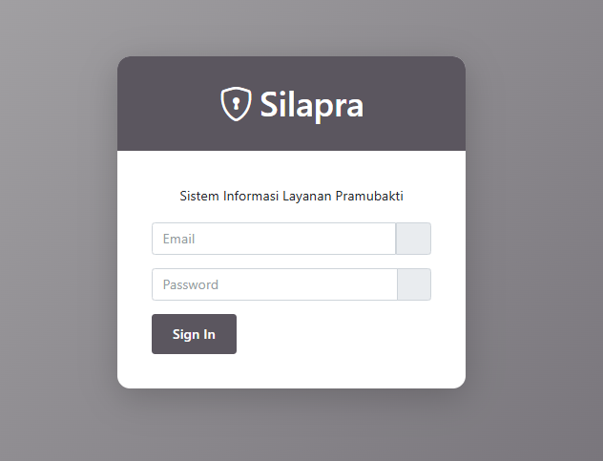
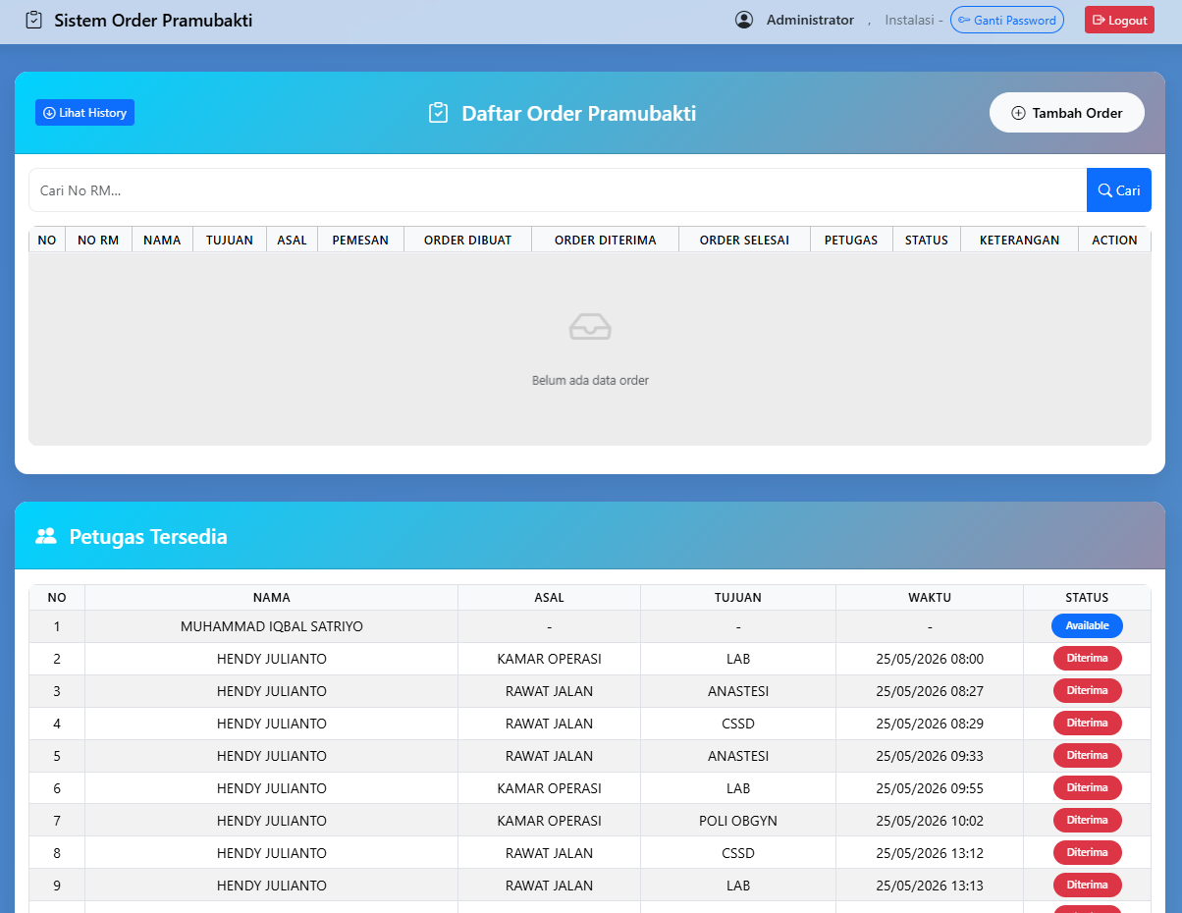
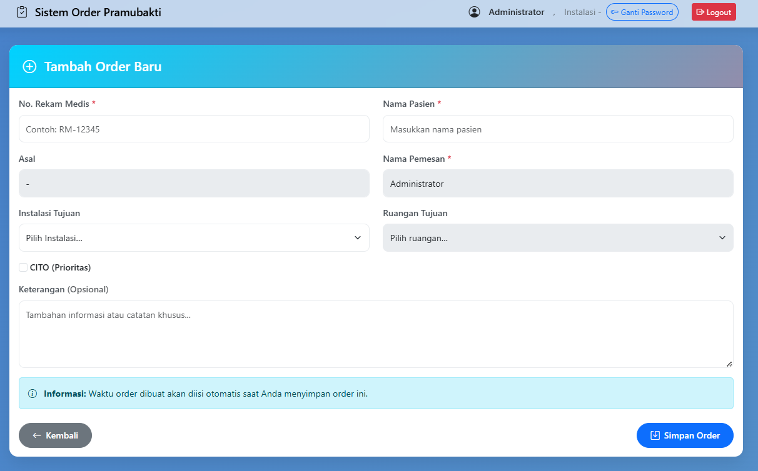
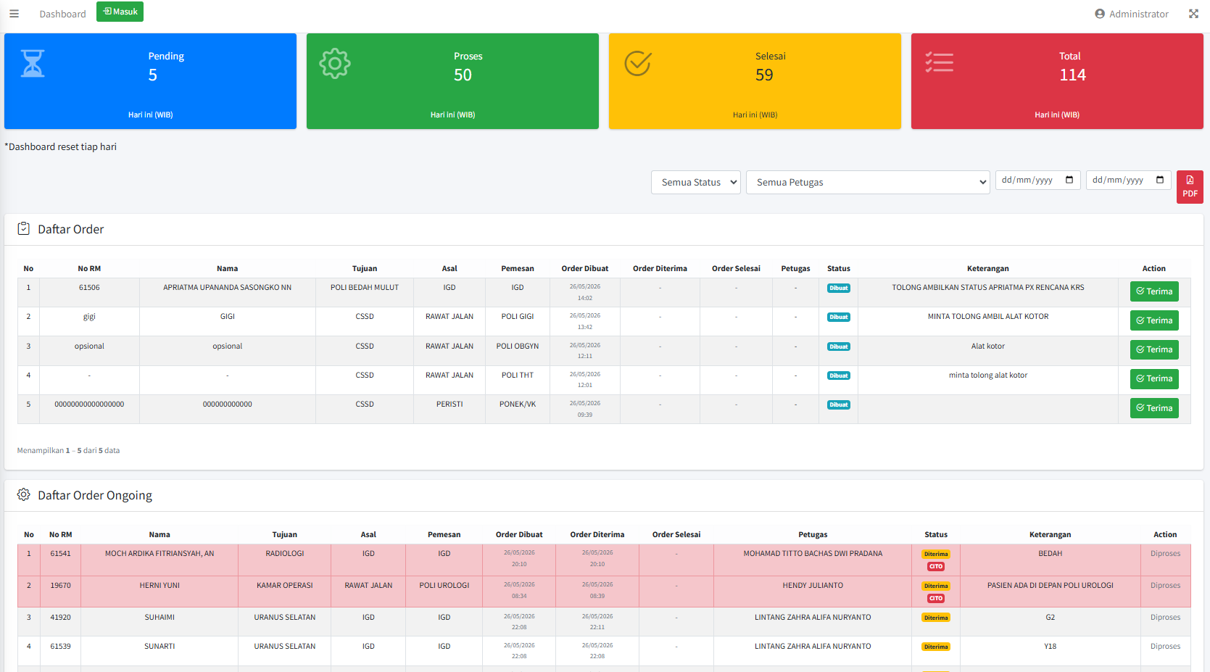
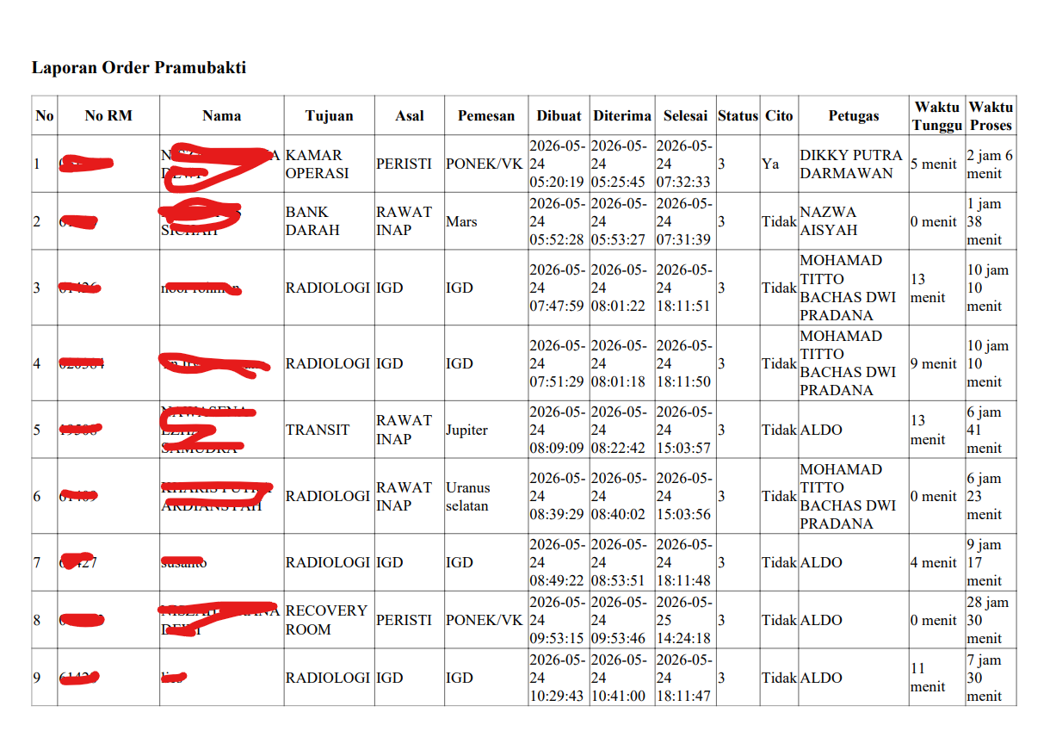
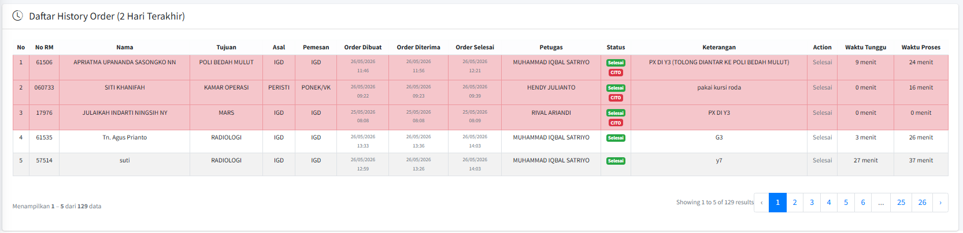
Tersimpan
Buat Order

Slide 7
Metode saw
C1: Response Time (Menit)
C2: Task Completion Time (Menit)
C3: Workload Capacity (Tugas/Hari)
Bobot: 40% • 35% • 25%
Menghasilkan indeks efisiensi objektif.

Slide 8
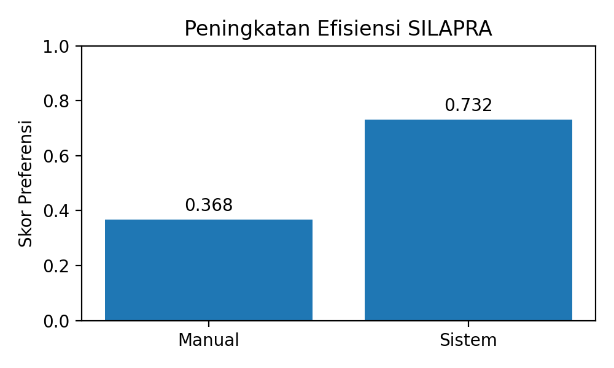
Rata-rata skor preferensi meningkat dari 0,368 menjadi 0,732.

Slide 9
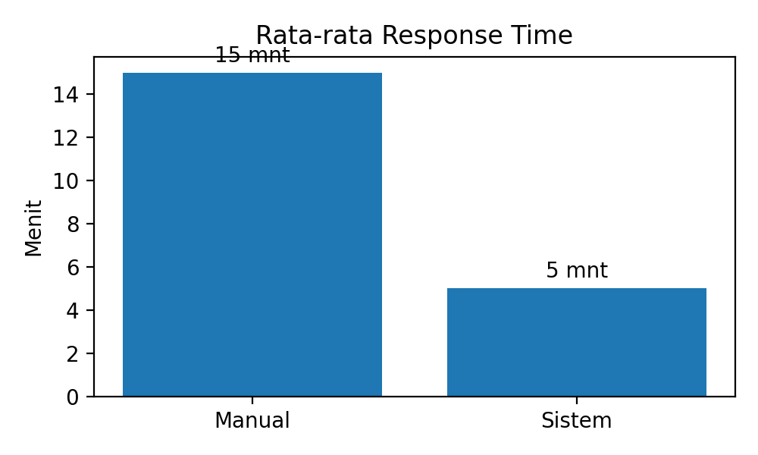
Rata-rata waktu respons turun signifikan setelah implementasi sistem.

Slide 10
Hasil Wawancara Pengguna
Respons petugas jauh lebih cepat.
Fitur CITO membantu prioritas pasien kritis.
Dashboard meningkatkan transparansi.
Antarmuka mudah digunakan.
Riwayat tugas mendukung serah terima antar-shift.

Slide 11
KEBERLANJUTAN AKSI PERUBAHAN DAN Rekomendasi Pengembangan
Pengesahan SOP penggunaan SILAPRA.
Evaluasi keamanan dan efektivitas berkala.
Integrasi dengan SIM RS.
Pengembangan aplikasi mobile.
Peningkatan kapasitas SDM.
Notifikasi otomatis WhatsApp.
Pengadaan server rumah sakit.
Monitoring indikator mutu.
Rekrutmen untuk optimasi response time.
Pengembangan Play Store / App Store.

Slide 12
Kesimpulan
SILAPRA berhasil mendigitalisasi alur operasional pramubakti.
Monitoring dan pelaporan menjadi real-time.
Metode SAW membuktikan peningkatan efisiensi yang signifikan.
Koordinasi tim, keselamatan pasien, dan kualitas layanan meningkat.
Berpotensi menjadi model layanan pramubakti terpadu.

Slide 13
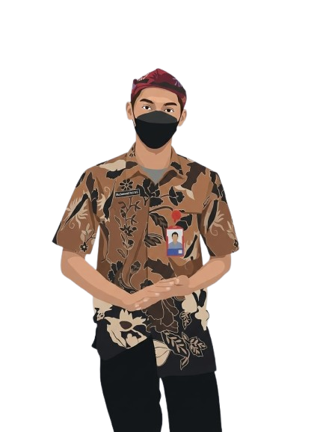
Terima kasih
Maulana Idris Budi Wicaksono
Instalasi Penunjang Non Medis
Unit Pramubakti

